Slide 1
Verneombudenes rolle i et arbeidsliv i endring
Borghild Lekve
Regiondirektør, Arbeidstilsynet Vestlandet

Slide 2

Trender i fremtidens arbeidsliv
Fragmentering av arbeidslivet
Etterspørsel-økonomi/delingsøkonomi
Diversifisering av arbeidsmarkedet
Arbeid hvor som helst – når som helst
Arbeidsrelaterte sykdommer
Sårbare grupper

Slide 3
Globalisering
Urbanisering
Digitalisering
+
Arbeidsmiljø
Notes:
,

Slide 4
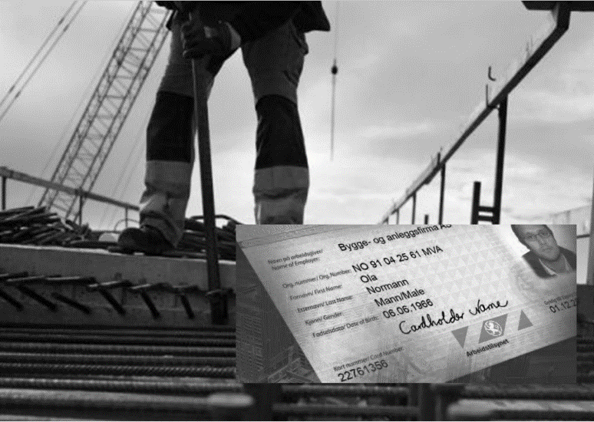
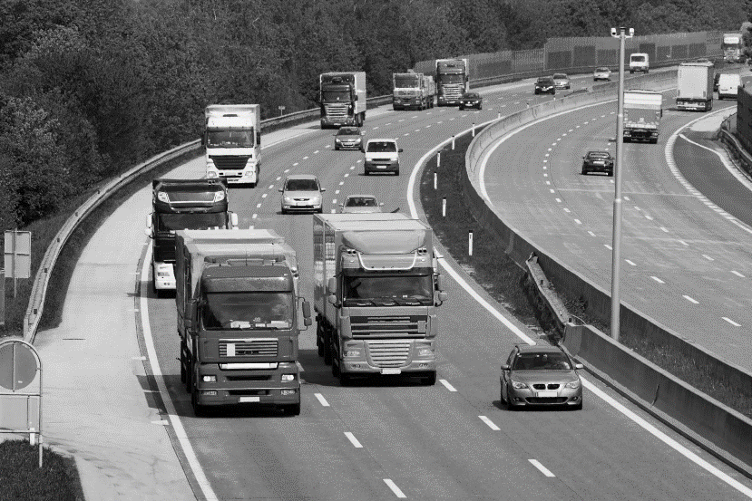
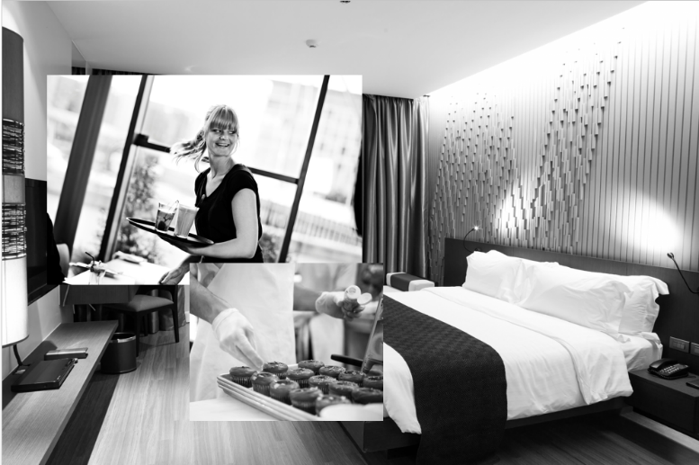
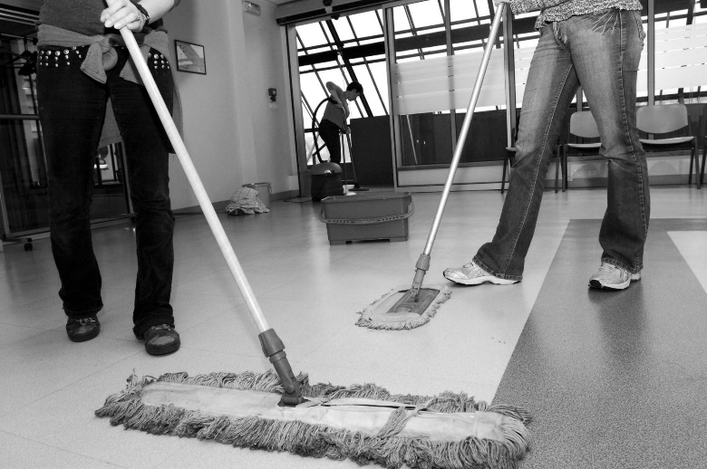
Norsk arbeidsliv
Hovedsakelig ryddige og gode arbeidsforhold
De aller fleste er seriøse aktører som kan og vil følge norsk lov
Enkelte næringer og yrker er preget av useriøsitet, arbeidslivskriminalitet, arbeidsrelaterte helseproblemer og sykefravær

Slide 5
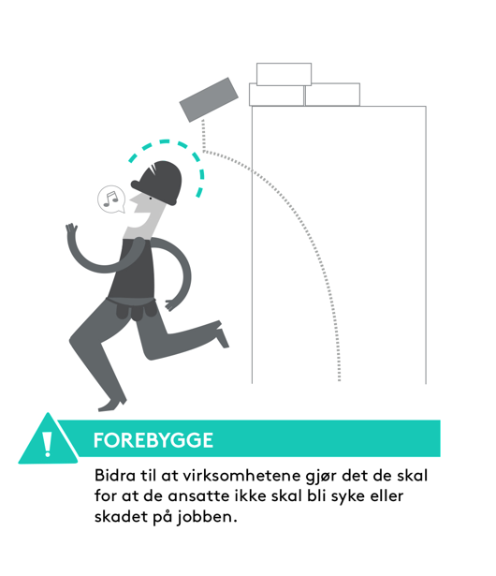
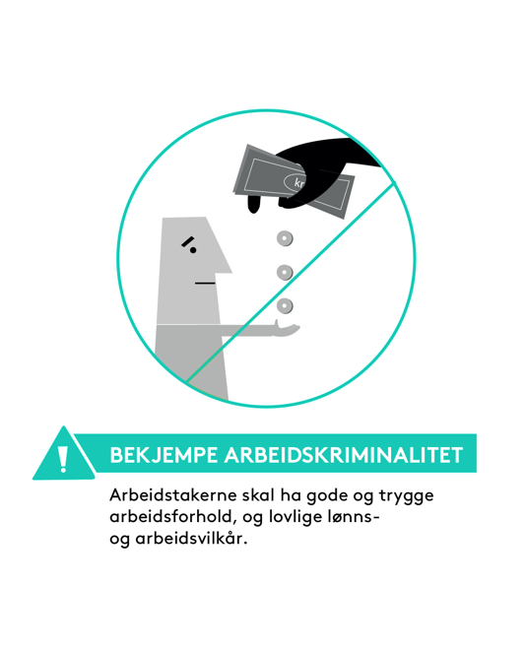
Forebygging og arbeidslivskriminalitet
Potensial for å forebygge bedre i norske virksomheter – være i forkant!
Setter arbeidsmiljøtilstanden under press!

Slide 6

Tallenes tale
30 milliarder
29 døde i 2018
Ca. 20 prosent av sykefraværet er arbeidsrelatert
400 dør som følge av kjemikalieeksponeringer

Slide 7
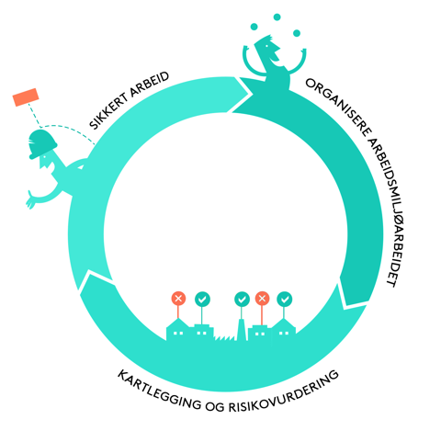
Arbeidsmiljø handler om arbeidet
Arbeidsmiljøet er knyttet til hvordan man organiserer, planlegger og gjennomfører arbeidet
Arbeidsmiljøet er forskjellig fra arbeidsplass til arbeidsplass, og krever derfor ulike tilnærminger
Arbeidsmiljøet påvirker arbeidstakernes helse, jobbengasjement og virksomhetenes resultater og produktivitet

Slide 8

Hvem tar kontakt med Arbeidstilsynet og hva lurer de på?
2, 5 prosent av ca. 51 500 telefoner til Arbeidstilsynet kommer fra verneombud
Hva spør verneombudene om?
  Rollen som verneombud og hovedverneombud
  Medvirkning
  Grensedragningen mot personalkonflikter og arbeidsmiljøproblemer
  Konflikter mot oppsigelse
  Involvering i det systematiske HMS-arbeidet
  40-timerskurset
  Arbeidstid
  Sikkerhetsvurderinger
  Verneombudenes muligheter for stans av arbeid
  Varslingsreglene

Slide 9
Hva finner vi på tilsyn?
Arbeidsmiljøloven | Antall tilsyn | Andel med avdekte brudd på regelverket | Antall reaksjoner
§ 6-1 Plikt til å velge verneombud | 34 491 | 36 % | 6 905
§ 6-2 Verneombudets oppgaver | 14 540 | 11 % | 549
§ 6-5 Utgifter, opplæring mv. | 22 419 | 33 % | 4 916
§ 7-1 Plikt til å opprette arbeids-miljøutvalg | 1 031 | 32 % | 183
Totalsum | 35 282 | 29 % | 7 630

Slide 10
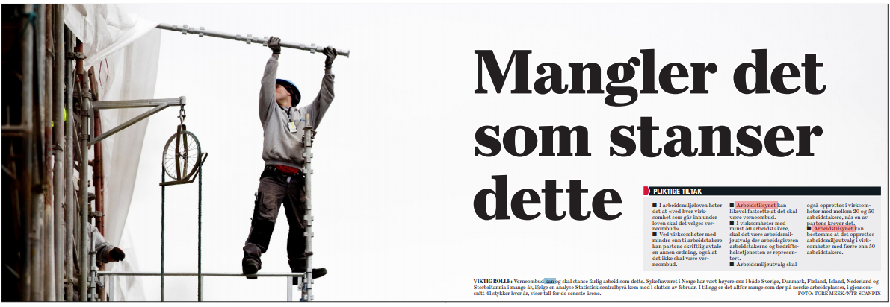
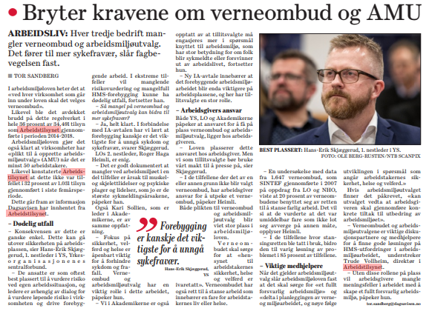
Erfaringer fra tilsyn
Forståelse for verneombudsrollen
Fornuftige verneområder – reell mulighet til å jobbe forebyggende
Kreativitet rundt hvordan rollen kan utøves
Stor forskjell på arbeidsgiverne
Pålegg om systematisk helse-, miljø- og sikkerhetsarbeid

Slide 11
Arbeidstilsynets aktivitetsoversikt 2019
Næringsaktiviteter:
  Bygg og anlegg
  Overnatting og servering
  Transport
  Industri
  Helse- og sosial
  Jordbruk og skogbruk
  Akvakultur
A-krim
Temaaktiviteter:
  Varsling
  Dykking
  Verdens arbeidsmiljødag
  Offentlige oppdragsgivere
  Vold og trusler i skoler

Slide 12
Takk for meg!

